Slide 1
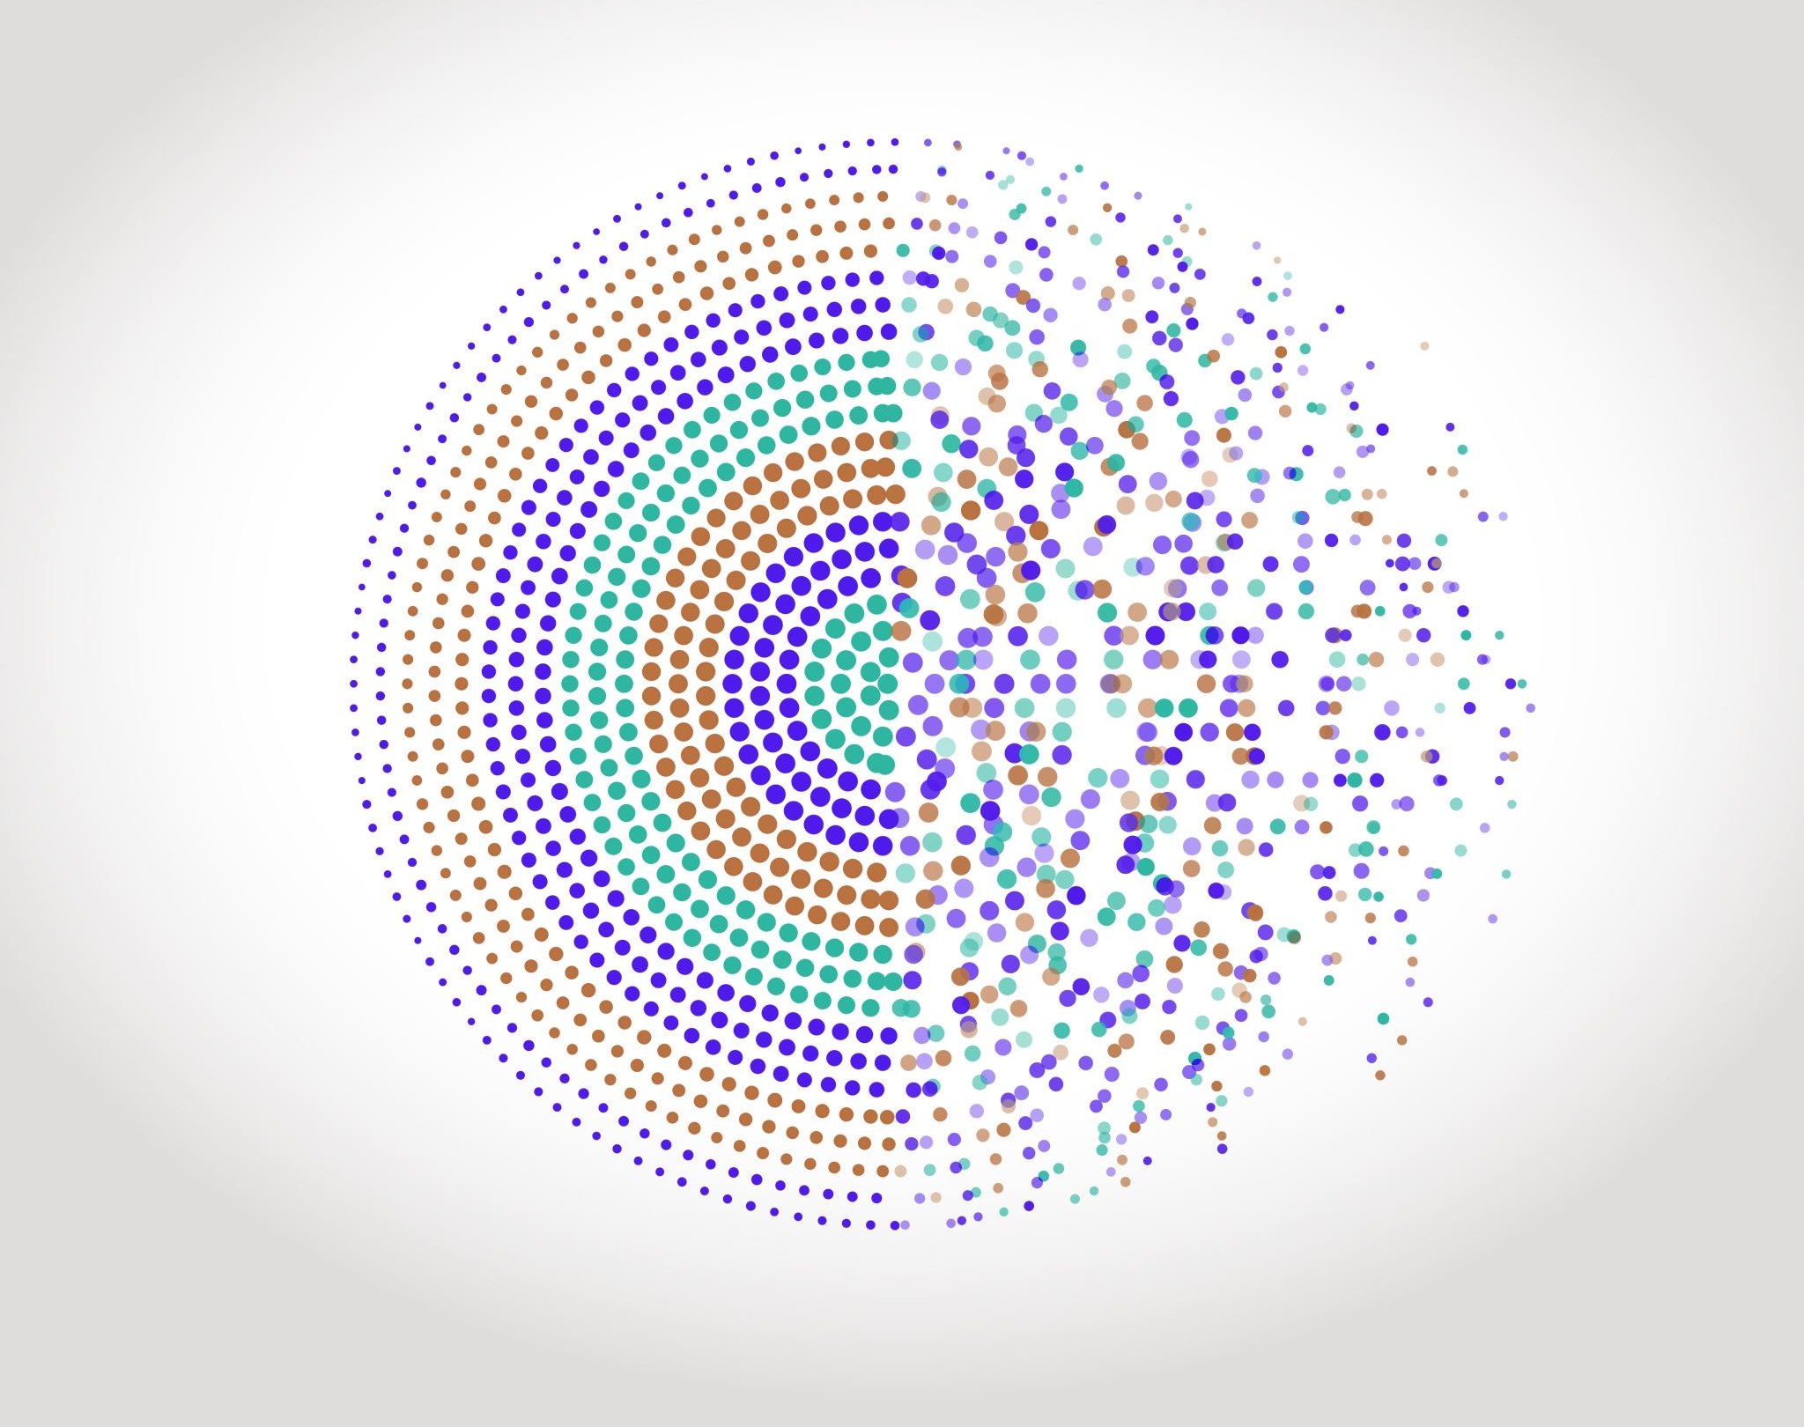

Traitement de l’Information
CeTI / Semestre 5 / Institut d’Optique / B0_0

Slide 2
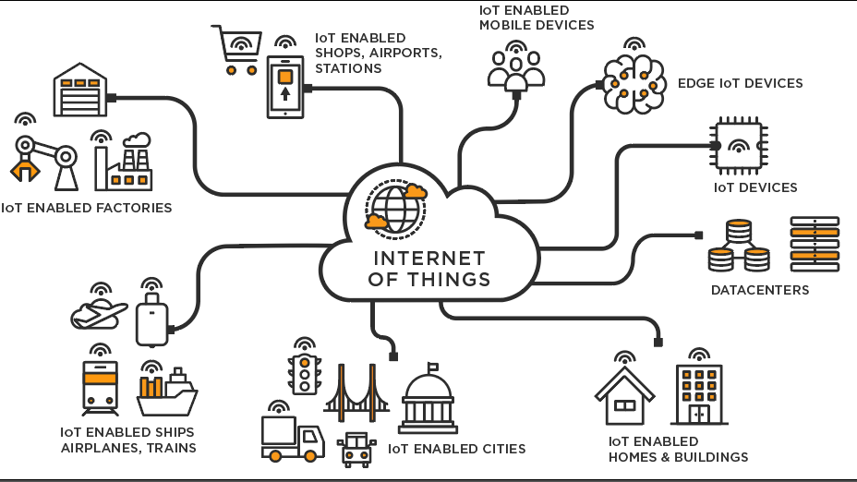

Informations
Données
Images
Sons
Grandeurs physiques
Textes
https://www.tibco.com/fr/reference-center/what-is-the-internet-of-things-iot

Slide 3
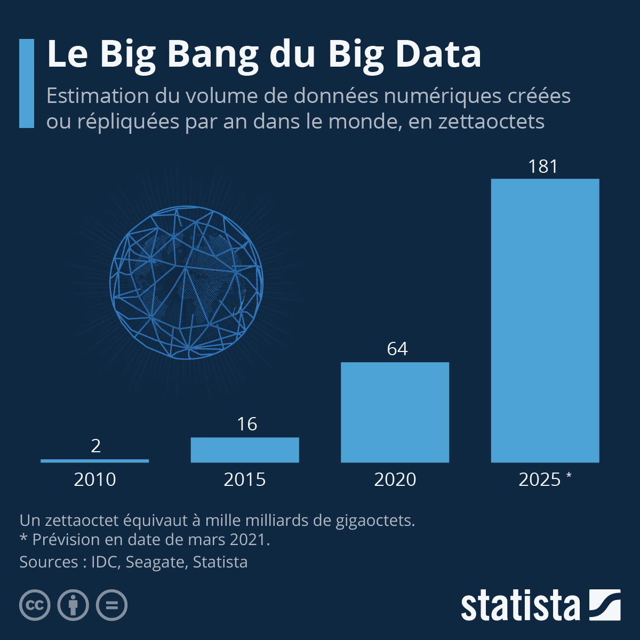
Informations
Données
Images
Sons
Grandeurs physiques
Textes
https://fr.statista.com/infographie/17800/big-data-evolution-volume-donnees-numeriques-genere-dans-le-monde/

Slide 4
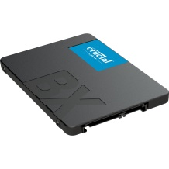
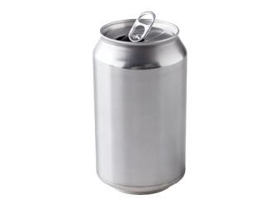
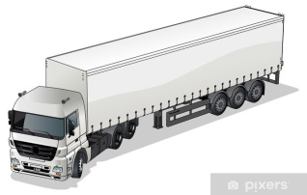
Informations
181 zettaoctets =
181 milliards de disques durs de 1 To
≈ 5 cl
≈ 28 milliards
de canettes de 33 cl
1728 canettes / palette
≈ 16 millions
de palettes de canettes de 33 cl
≈ 640 000
semi-remorques
https://fr.statista.com/infographie/17800/big-data-evolution-volume-donnees-numeriques-genere-dans-le-monde/

Slide 5
Informations / Trop de données !!!
Données
Images
Sons
Grandeurs physiques
Textes
En 2022, le streaming a mené à l’émission de 30 millions de tonnes de carbone
Cela équivaut à plus qu’un pays comme l’Espagne !!
L’ensemble des données sur le web représente plus de 97 Zettaoctets, soit 97 000 milliards de Go
L’utilisation du web et des technologies numériques génère plus de 4% de toutes les émissions de CO2 sur Terre
https://www.top10hebergeurs.com/guide/infos-industrie/pollution-numerique-internet-plus-polluant-que-jamais-en-2023

Slide 6
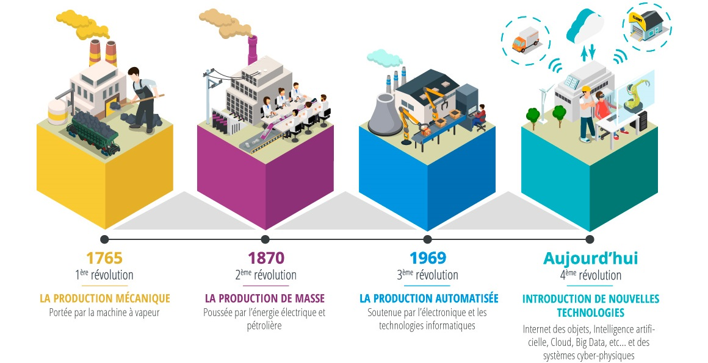
Informations
https://www.visiativ-solutions.fr/transformation-numerique-industrie/

Slide 7
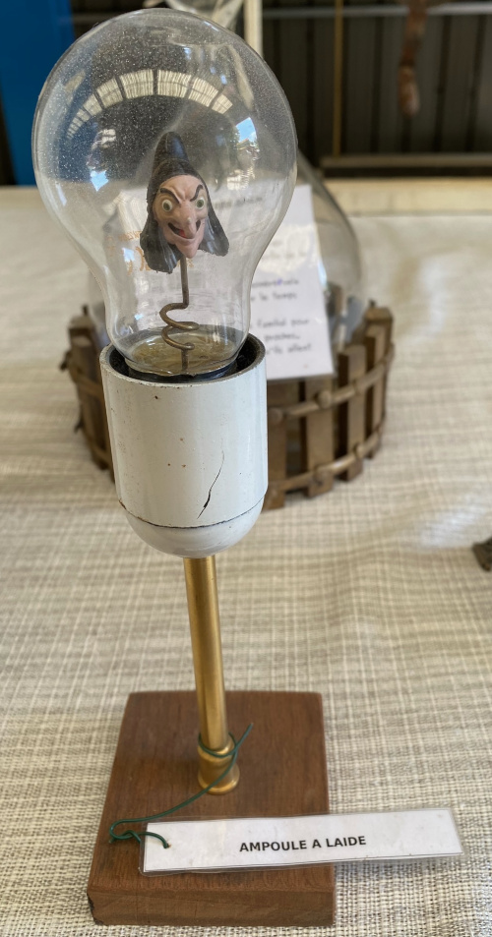
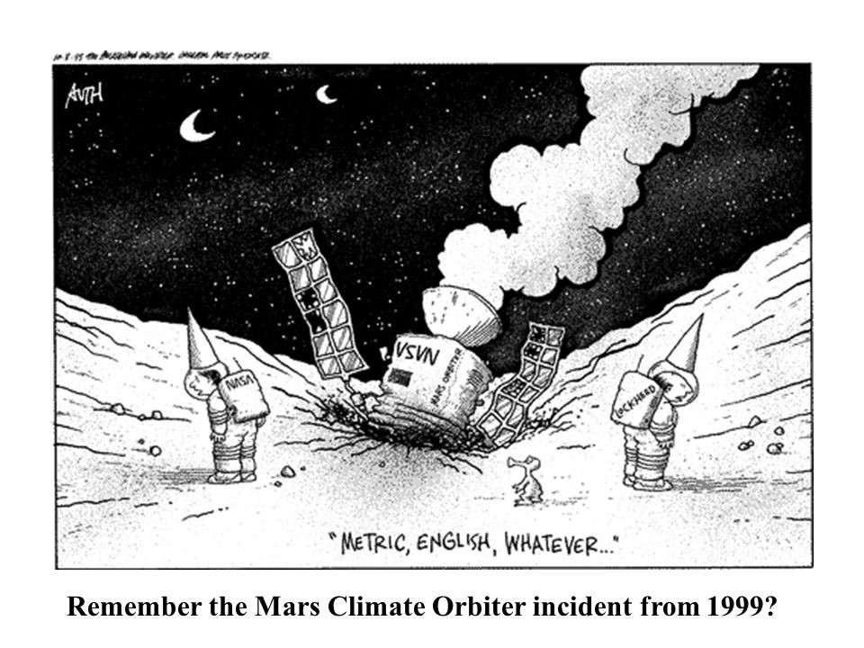
Traitement de l’information
Newspaper cartoon depicting the incongruence in the units used by NASA and Lockheed Martin scientists that led to the Mars Climate Orbiter disaster. (Source: Slideplayer.com)
Photo : Lionel Jacubowiez / Recyclerie Bagneux

Slide 8
Objectifs pédagogiques / Traitement Information
A travers cette unité d’enseignement, les apprenant.es seront capables :
de distinguer les différents types de signaux qui peuvent coexister et se superposer
de proposer des outils de caractérisation de ces différents signaux
de réaliser une application de traitement de données informatiques simple
d’analyser, de concevoir et de réaliser des circuits électroniques pour la mise en forme de ces signaux dans le respect d’un cahier des charges et en lien avec la conversion électrons-photons
Maths et Signal
ONIP Outils Num. pour l’Ingénieur.e en Phys.
CéTI
Conception Electronique
TP CéTI

Slide 9
Electronique
CeTI / Semestre 5 / Institut d’Optique / B0_0

Slide 10
Objectifs pédagogiques du module
Analyser, concevoir et réaliser des circuits électroniques pour la mise en forme de ces signaux dans le respect d’un cahier des charges et en lien avec la conversion électrons-photons
Maths et Signal
ONIP Outils Num. pour l’Ingénieur.e en Phys.
CéTI
Conception Electronique
TP CéTI

Slide 11
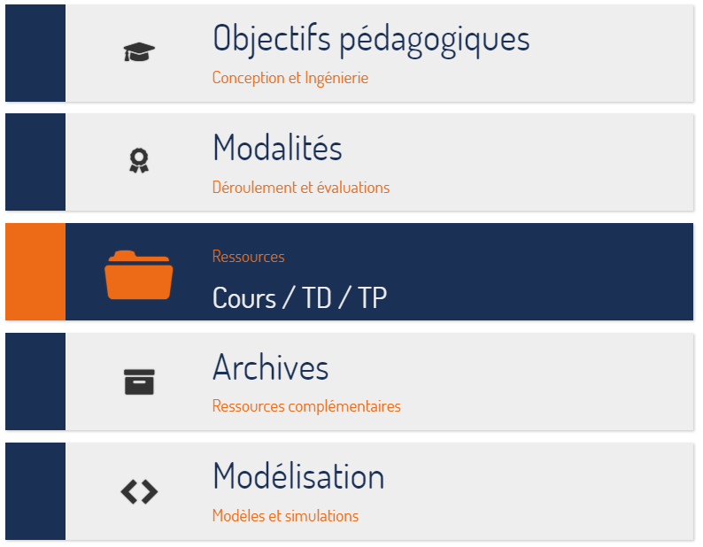
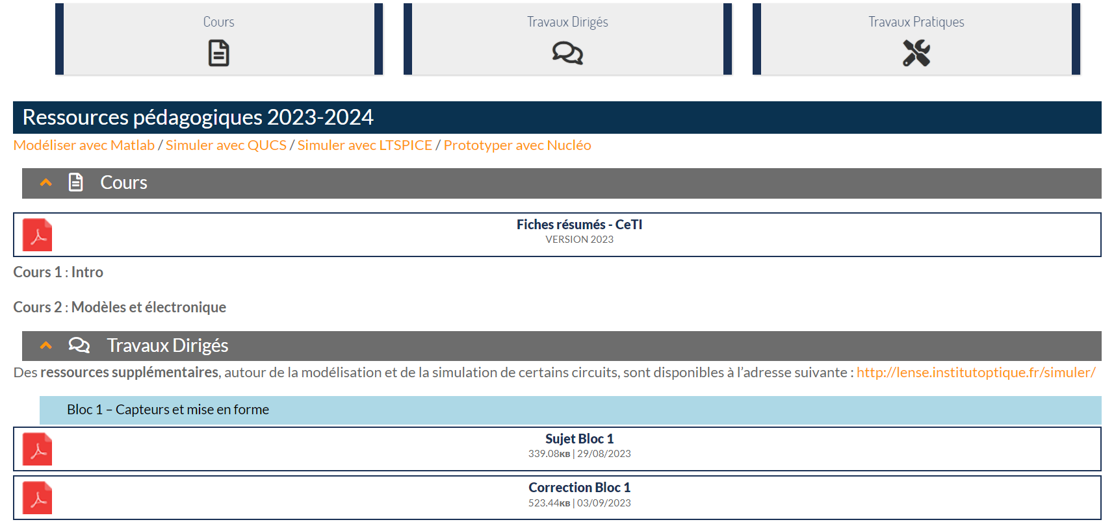
Ressources CeTI
http://lense.institutoptique.fr/ceti/

Slide 12
Déroulement des modules CéTI
4 blocs de 2 séances de TD
3 blocs de 2 séances de TP
Séance 1 : travail en groupe sur une thématique
Séance 2 : synthèse / démo
Mise en forme / Filtrage
Capteurs et mise en forme
Numérique
Filtrage actif
Photodétection
Photodétection
Asservissement

Slide 13
CeTI / TP
CeTI / Semestre 5 / Institut d’Optique / B0_0

Slide 14
CéTI / TP / Déroulement
Déroulement
3 blocs de 2 séances de TP
Séances
Durée : 4h30 – Début à 8h30 !!
Nombre : 6 séances
3 thèmes
Durée : 2 séances
Evaluations
2 Synthèses
1 examen pratique
(0) Mise en forme / Filtrage
2
EVAL
(1) Numérique
2
Synthèse Thème 1
(2) Photodétection
2
Synthèse Thème 2

Slide 15
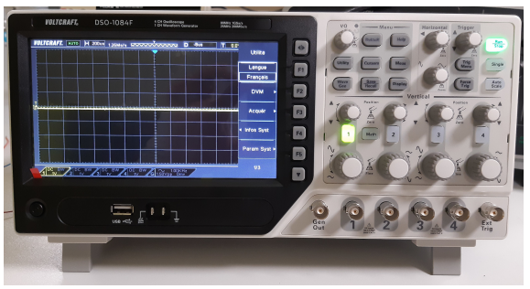
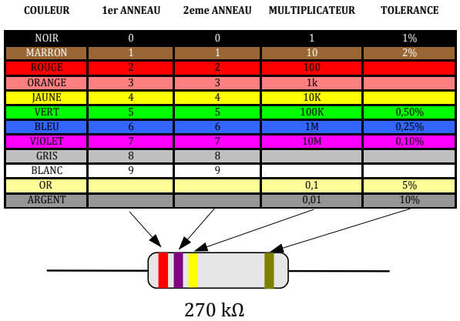
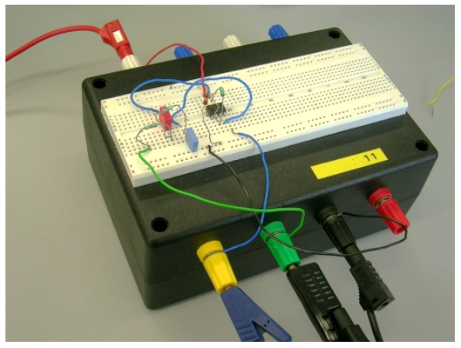
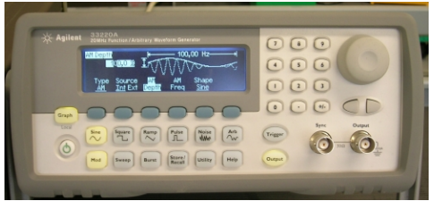
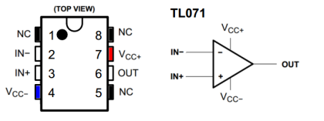
Matériel expérimental
http://lense.institutoptique.fr/ceti/

Slide 16
CeTI / TD
CeTI / Semestre 5 / Institut d’Optique / B0_0

Slide 17
CéTI / TD / Déroulement et Ressources
4 blocs de 2 séances de TD
Ressources
Séance 1 : travail en groupe sur une thématique
Séance 2 : synthèse / démo
Site du LEnsE
Sujets : lense.institutoptique.fr/ceti/
GitHUB
github.com/IOGS-Digital-Methods
Capteurs et mise en forme
Filtrage actif
Photodétection
Asservissement

Slide 18
CéTI / TD / Evaluation
4 blocs de 2 séances de TD
Evaluation
Séance 1 : travail en groupe sur une thématique
Séance 2 : synthèse / démo
Examen
Durée : 3h
Couvrant les 4 thèmes de TD et les 2 thèmes centraux de TP
Aide : Feuille A4 / Recto/Verso
Anciens sujets : lense.institutoptique.fr/ceti/
Capteurs et mise en forme
Filtrage actif
Photodétection
Asservissement

Slide 19




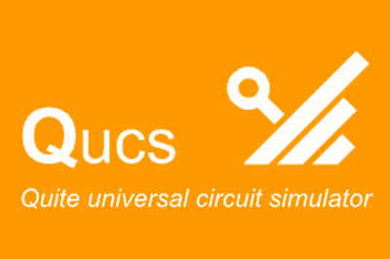
Outils numériques
Utilisation de Python
Anaconda 3
Python 3.9 (ou supérieur)
Spyder 5
Utilisation de Matlab
Simulink pour l’automatique
Licence académique
Démos sous QUCS
Simulation électronique

Slide 20
Et la suite ?
IeTI / Semestre 6 / Institut d’Optique / B0_0

Slide 21
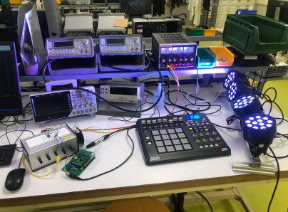
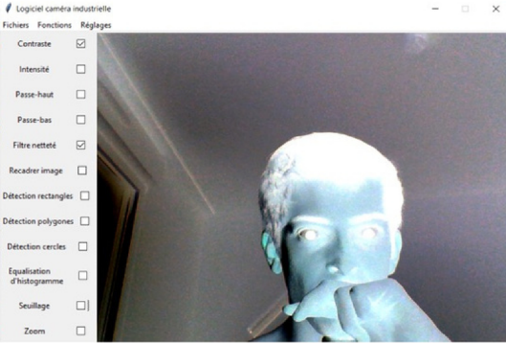
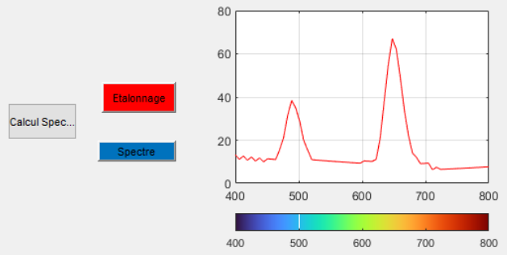
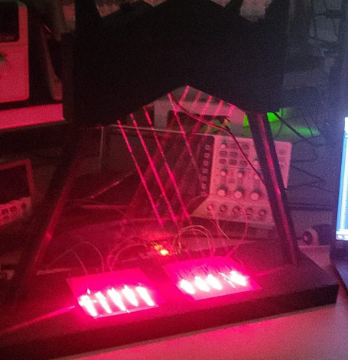
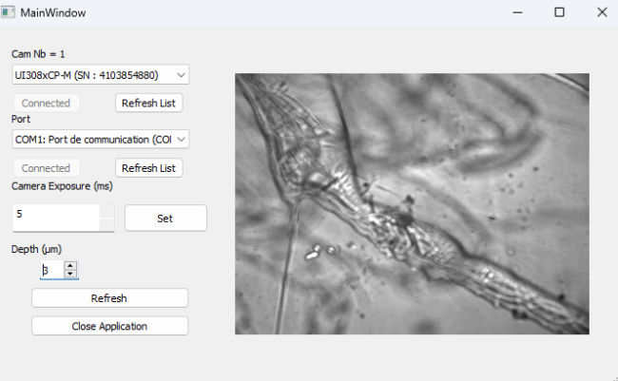
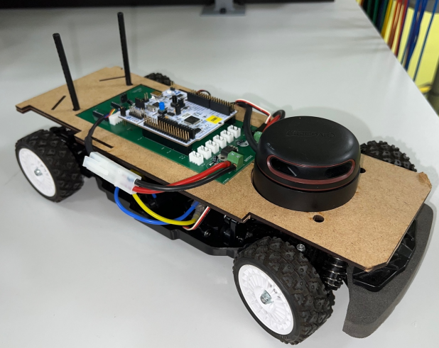
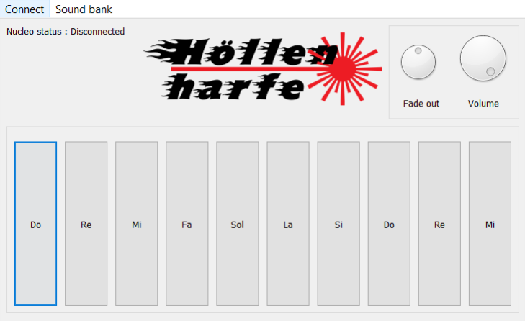
Semestre 6 : apprentissage par projet
Interfaçage

Slide 22
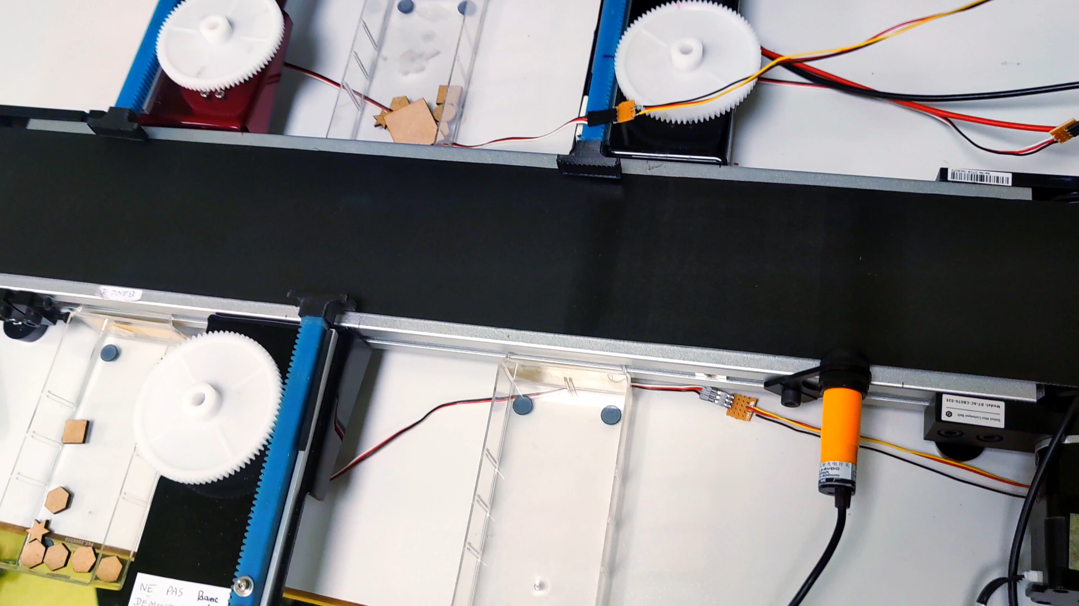
Semestre 6 : apprentissage par projet
Interfaçage

Slide 23
Semestre 6 : apprentissage par projet
Interfaçage
Thèmes pour 2023-2024
Vision Industrielle
Banc optique automatisé
Auto-focus
Recherche de focale
Diagramme de rayonnement
Spectromètre
Création de bibliothèques
Python / Interface graphique
Intégration d’une caméra
Pilotage d’une carte d’acquisition
Electronique Embarquée
Pilotage de moteurs
Données de capteurs

